Slide 1


ҚАЗАҚСТАН РЕСПУБЛИКАСЫНЫҢ БІЛІМ ЖӘНЕ ҒЫЛЫМ МИНИСТРЛІГІ
ӘЛ-ФАРАБИ АТЫНДАҒЫ ҚАЗАҚ ҰЛТТЫҚ УНИВЕРСИТЕТІ
БИОЛОГИЯ ЖӘНЕ БИОТЕХНОЛОГИЯ ФАКУЛЬТЕТІ
БОТАНИКА ЖӘНЕ АГРОЭКОЛОГИЯ КАФЕДРАСЫ
8 Дәріс
Тақырыбы: Әртүрлі климаттық белдеулердегі таулардың өсімдіктер жабыны.
Дәріскер: б.ғ.к., профессор
Аметов Абибулла

Slide 2
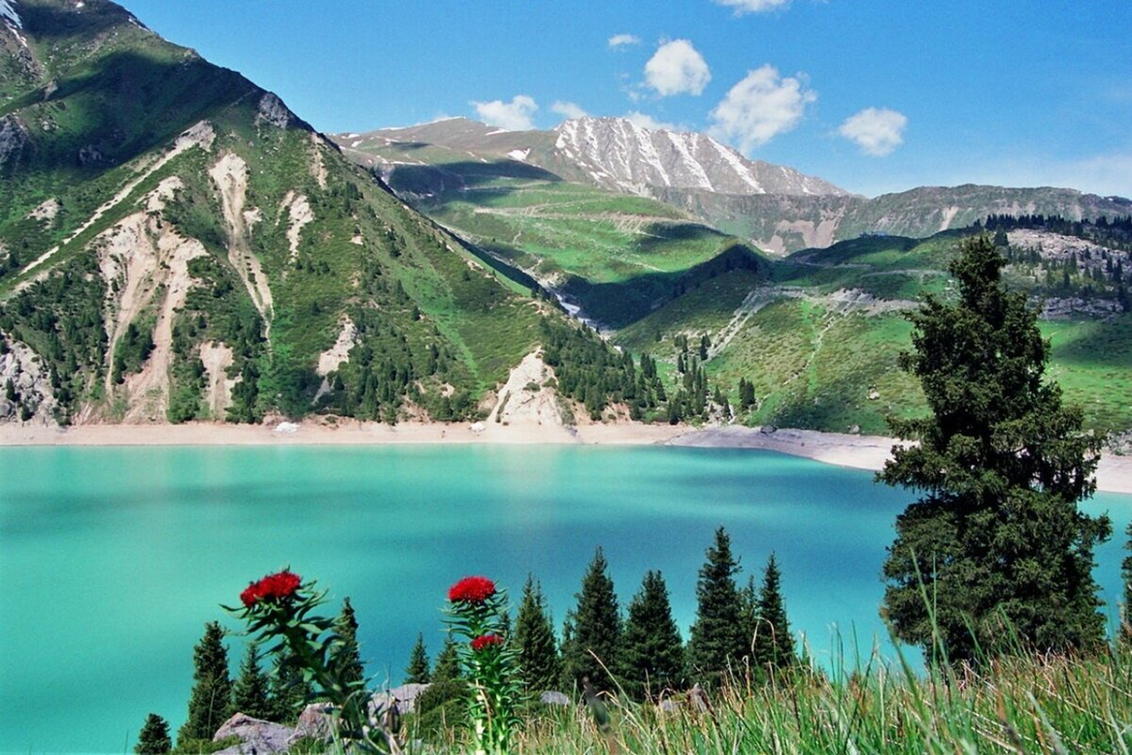
Сабақтың жоспары:
Географиялық белдеулер
Табиғи зоналылық

Slide 3
Табиғат зоналары
Географиялық белдеулер климаттық белдеулерге сәйкес келіп және солардың атымен аталады. Табиғат кешендерінің ендік бойынша өзгеруінен географиялық қабық географиялық белдеулер мен зоналарға бөлінеді.
Ендік бағытта температурасы, ылғал мөлшері, топырағы, өсімдіктері, жануарлары бірдей болатын ірі табиғат кешені табиғат зоналары деп аталады.
Табиғаттағы зоналылық құрлықтағы климат жағдайына, яғни, жылу мен ылғалдың арақатынасына тәуелді. Мысалы, температура жоғары, ылғал мол болатын жерлерде ылғалды тропиктік ормандар, ал температура жоғары, бірақ ылғал аз түсетін жерлерде тропиктік шөлдер қалыптасады. Сырт көзге табиғат зоналары өсімдік жамылғысы арқылы бірден ажыратылады. Сондықтан табиғат зоналарының аттары өсімдік сипатына сай келеді. Мысалы, жалпақжапырақты орман, орманды дала, шөл, ылғалды экваторлық ормандар және т.б. егер зонаны құрайтын жекелеген табиғат компоненттерінің біреуі өзгерсе, ол ең алдымен, зонаның өсімдік жамылғысын өзгертеді.
Табиғат зоналарының орналасуы. Табиғат зоналарының орналасуы климаттық белдеулермен тығыз байланысты. Климаттық белдеулер сияқты табиғат зоналары да күн сәулесінің түсу бұрышының азаюы мен ылғалданудың әркелкілігіне байланысты экватордан полюстерге қарай бірін-бірі алмастырады.

Slide 4
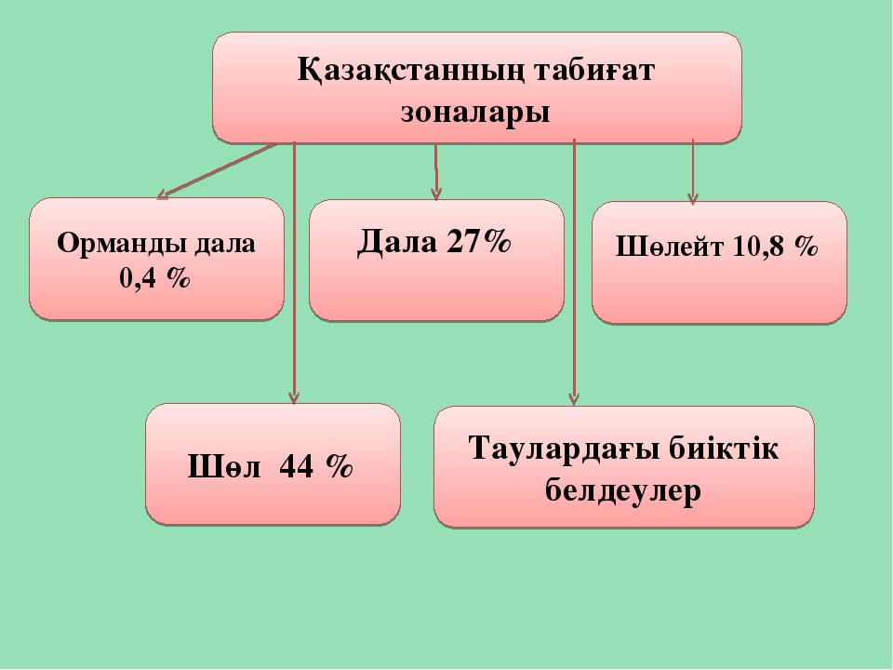
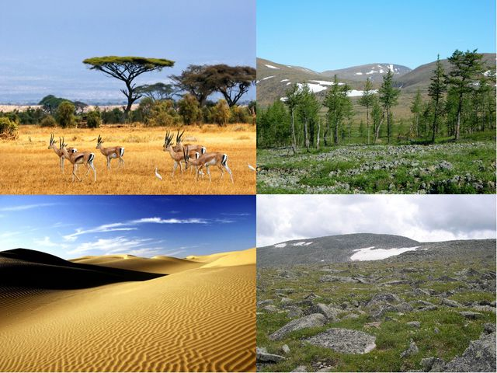

Slide 5
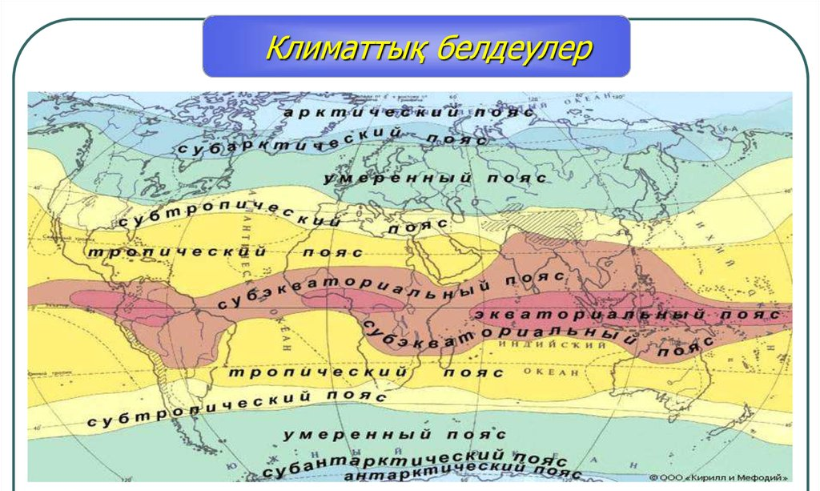

Slide 6
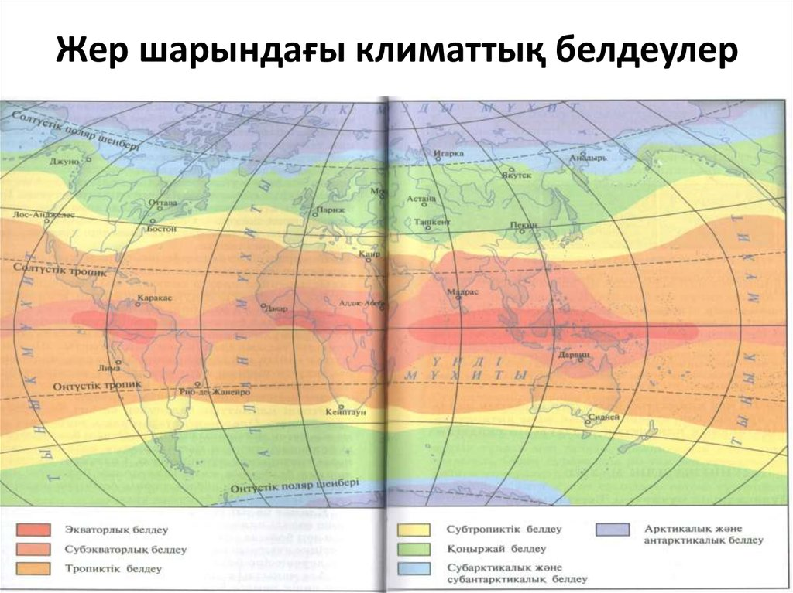

Slide 7
Биіктік белдеулер
Табиғаттағы зоналылық тек жазықтарда ғана емес, биік тауларда да байқалады. Таудағы табиғат кешендері оның етегінен биік шыңдарына дейін температура мен қысымның төмендеуіне, белгілі бір биіктікке дейін жауын-шашын мөлшерінің артуына, тау беткейлеріне түсетін жарық мөлшерінің әртүрлілігіне байланысты алмасады. Бұл зоналар таудың әртүрлі биіктіктегі белдеулер түрінде көмкере орналасқандықтан, оларды биіктік белдеулер деп атайды.

Slide 8
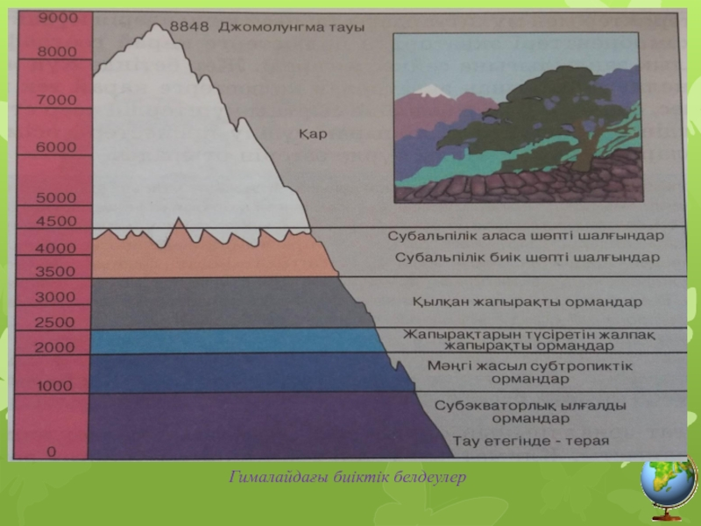

Slide 9
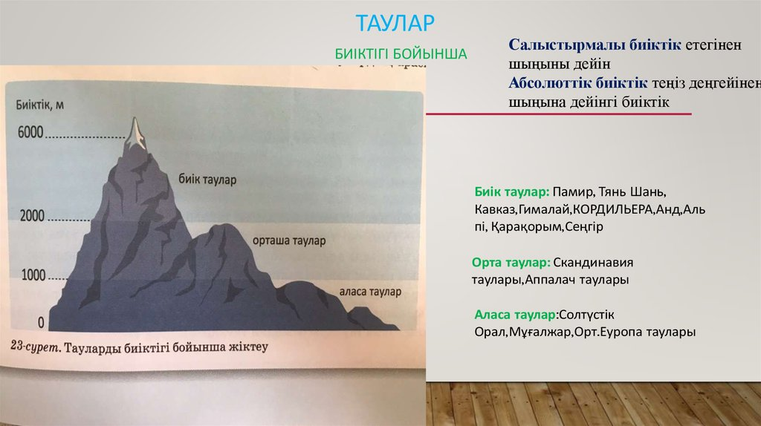

Slide 10
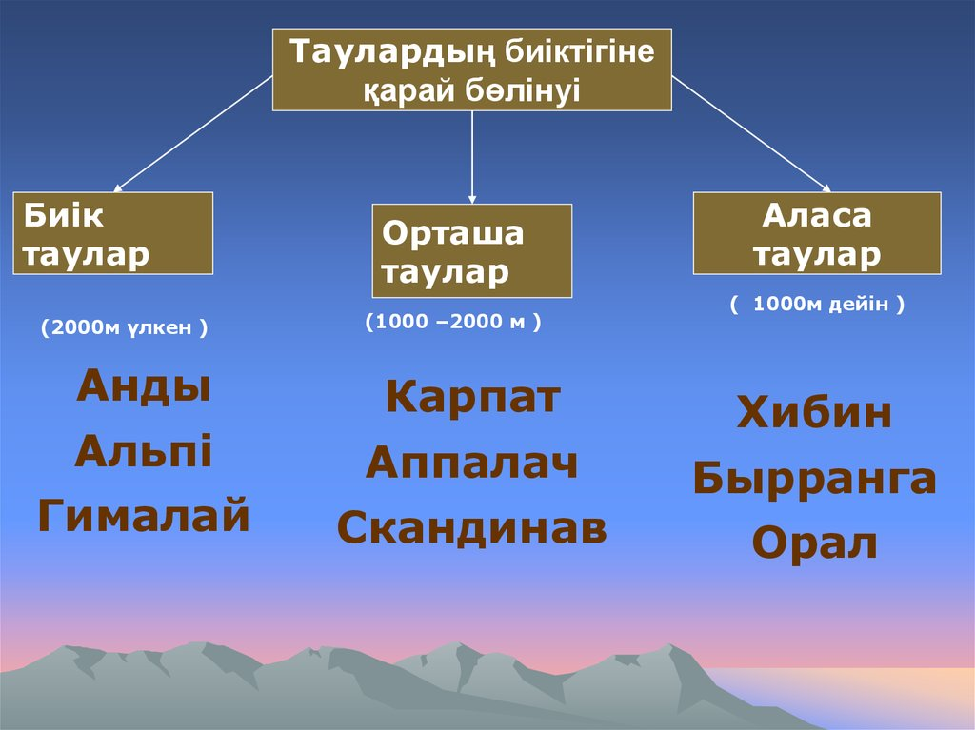

Slide 11
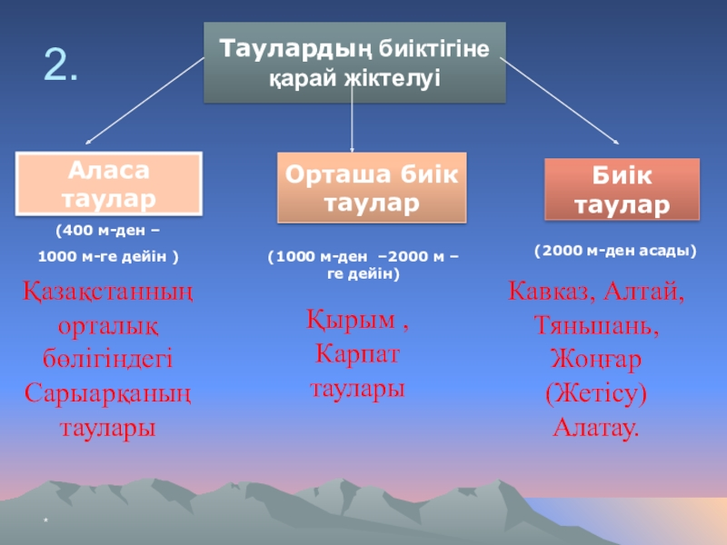

Slide 12
Таулы флора
Тау флорасы мұз дәуірінде ауа-райы өзгеруіне байланысты солтүстік өсімдіктері оңтүстікке, мұз ерігенде оңтүстік өсімдіктері солтүстікке таралуынан қалыптасқан. Таудың альпілік және субальпілік белдеулерінде ауа-райы салқын солтүстік өсімдіктері, ал төменгі беткейлерде сол аймаққа тән дала және шөл өсімдіктері таралған. Тау флорасында өсімдіктердің тау белдеулеріне таралуы жазық өсімдіктерінің жер бетінде аймақтық орналасуына ұқсас деуге болады, дегенмен тау флорасы құрамында тау, ауа-райы, топырақ ерекшелігіне икемделген өсімдіктер түрлері көп, олар көбінесе аласа, ашық түсті үлкен гүлді болып келеді. Тау бөктерінде бетеге, сарғалдақ, қызғалдақ, қияқ, жуа т.б. өсімдіктер, ал тау орманы алқабында биік шалғынды шөптер, бұталар өседі. Тау флорасы құрамында сол жерге ғана тән эндемдік түрлер де жиі кездеседі. Мысалы: Қаратауда өсетін 1000-нан астам өсімдіктің 150-дей түрі – эндемдік өсімдіктер (шөмішгүл, тиынтақ, түйетабан т.б.). Өсімдіктер дүниесі әртүрлі және шөбі бітік болатындықтан, тау флорасының шалғындық, жайылым, жайлау ретінде, дәрілік, илік заттар алуда маңызы зор.

Slide 13
Өсімдіктер жабындарының зоналығы
Өсімдіктер жабындарының зоналығы сол территорияның континенталды климат ерекшеліктерімен әрекеттестікте болады. Ал белгілі – бір территорияның климат ерекшеліктерін ол жердің мұхиттан қанша жерде орналасқанда ғана, жауын – шашын мөлшеріне, климаттық режимінің қарама – қарсылығына және өсімдіктердің әртүрлі тау биіктігінде белдеуленіп орналасуына байланысты қаралады.
Өсімдіктер жабындарының зоналығы геоботаникалық аудандастыру жүйелерінде бейнеленіп көрсетіледі, олар негізінен геоботаникалық аймақтар ретінде көрсетіледі.

Slide 14
Зоналықты жалпы географиялық заң ретінде В.В.Докучаев (1898) дәлелдеді, соның ішінде ол әрбір зонаның климаты, топырағы өсімдіктер және жануарлар әлемдері арасында заңды байланыстар бар екендігі туралы жазды.
ТМД-да өсімдіктер жабындарының төрт зонасын жақсы ажыратуға болады: тундра, орман, дала, шөл. Әрбір зонада жазықтық тіршілік ететін орындарда осы зонаға тән өсімдіктер жабынының зональдық типтері болады.
Шөлдер зонасына бұта, бұташа типтері.
Дала зонасына – бұта, шөптесін,
Орман зонасына орман шалғындық, тундра зонасына – қына, мүк, бұташа т.б.
Аталған зоналар арасында немесе шекараларында өтпелі алқаптар болады. Ол өтпелі алқаптарда әдетте тип тармақтары есебінде қабылдайды. Тундра және орман зоналары арасында өтпелі алқап – орманды тундра, орман дала зоналары арасында өтпелі алқап – орманды дала, дала – шөл зоналары арасында өтпелі алқап – шөлді далалар бар.

Slide 15
Өсімдіктер жабындарының зоналық типтерінің зонаның әрбір геоботаникалық правинцияларында (тармақтарында) сол жерге тән ерекшеліктері болады. Геоботаникалық правинциялар (аймақ) өз кезегінде геоботаникалық округтерге, округтер геоботаникалық аудандарға бөлінеді. Геоботаникалық округтерге өсімдіктер формациялар топтары, геоботаникалық аудандарға формациялар тән болады.
Егер өсімдіктер жабындарының зонадағы типтері жазықтықтағы тіршілік ету орындарында кездесетін болса, тіршілік етудің басқаша жағдайларында өсімдіктер жабындарының интерзональды (inter — аралық) типтері дамиды мыс : суаттардағы, арна жағалауындағы қышқыл топырақтағы өсімдіктер жатады. Кейбір зоналарда экстрозональды (лат axtra – сырт, зона) өсімдіктер жабындары кездеседі мысалы : дала зонасындағы қарағай орманы.

Slide 16
Климат горизонталь және вертикаль бағытта өзгереді. Климатпен бірге өсімдіктер де өзгереді. Зоналық өсімдіктер орналасқан ареалы бойында Оңтүстікке және Солтүстікке жылжыған сайын олардың климаттық жағдайы өзгереді. Бұл түрлердің және өсімдіктер қауымдарының ландшафтағы алатын орнына роліне әсер етеді. Мұндай жағдайда Г.Вальтер, В.Алехин дәлелдеген тіршілік ету орнының тұрақтылығы ережесін байқауға болады. Бұл ботаникалық –географиялық әдебиетте кең тараған ереже. Бұл ереже бойынша Солтүстік беткейлерде Солтүстікке тән, ал Оңтүстікте беткейлерде Оңтүстікке тән өсімдіктер қауымдарының пайда болу фактілері. Бұл зоналық ережеден таулы территорияларда орын алады мысалы : Оңтүстік беткейлерде белдеу шекарасы Солтүстік беткейлерге қарағанда биігірек болады. Мұндай жағдайларда Солтүстік және Оңтүстік беткейлер үшін әртүрлі вертикаль алқаптар бағанасы тұрғызылады. Бұл ереже геоботаникалық аудандастыруда маңызды. Өйткені табиғи геоботаникалық аудандарды бөлгенде жазықтықтағы өсімдіктер қауымының типтерін ғана емес, сонымен қатар беткейдегі өсімдіктер қауымдарын да есепке алу керек. Оларда жиі экстразональді өсімдіктер жабыны деп атайды. Экстразональды өсімдіктер жабынының климат жағдайының индикаторы есебінде өсімдіктер структурасы дұрыс түсіндіріледі.

Slide 17
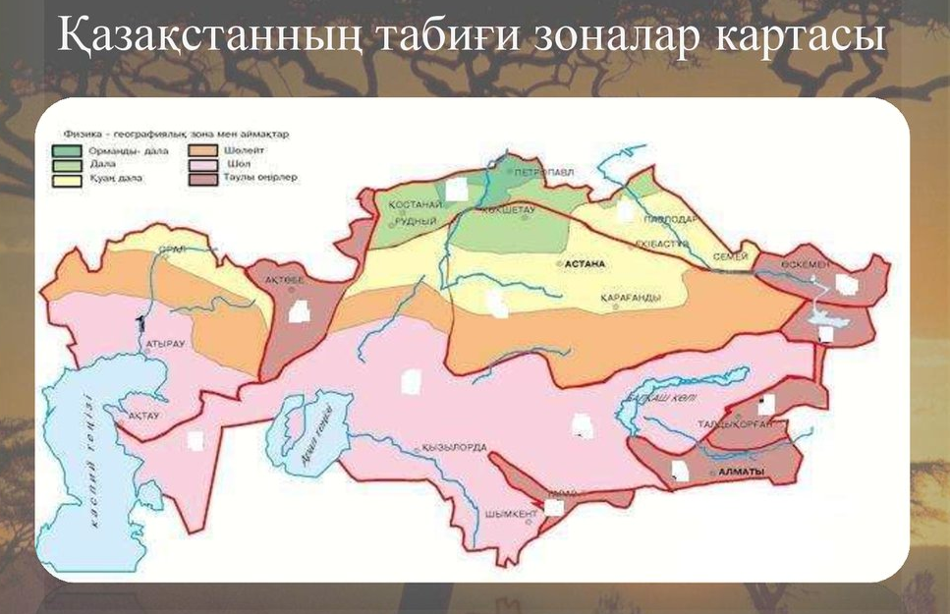

Slide 18
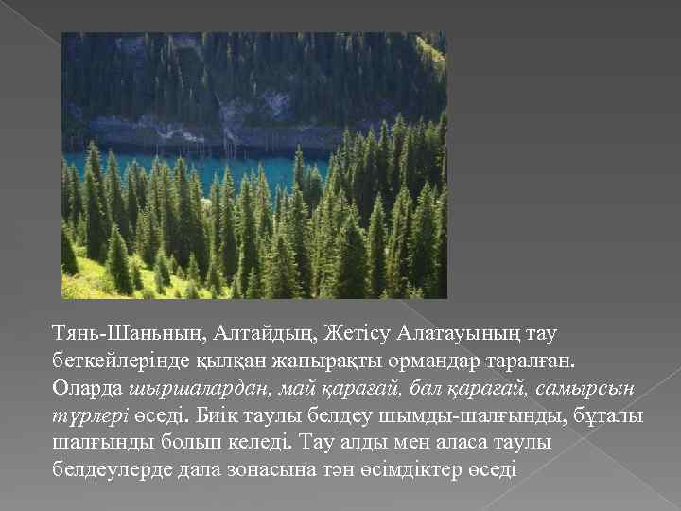

Slide 19
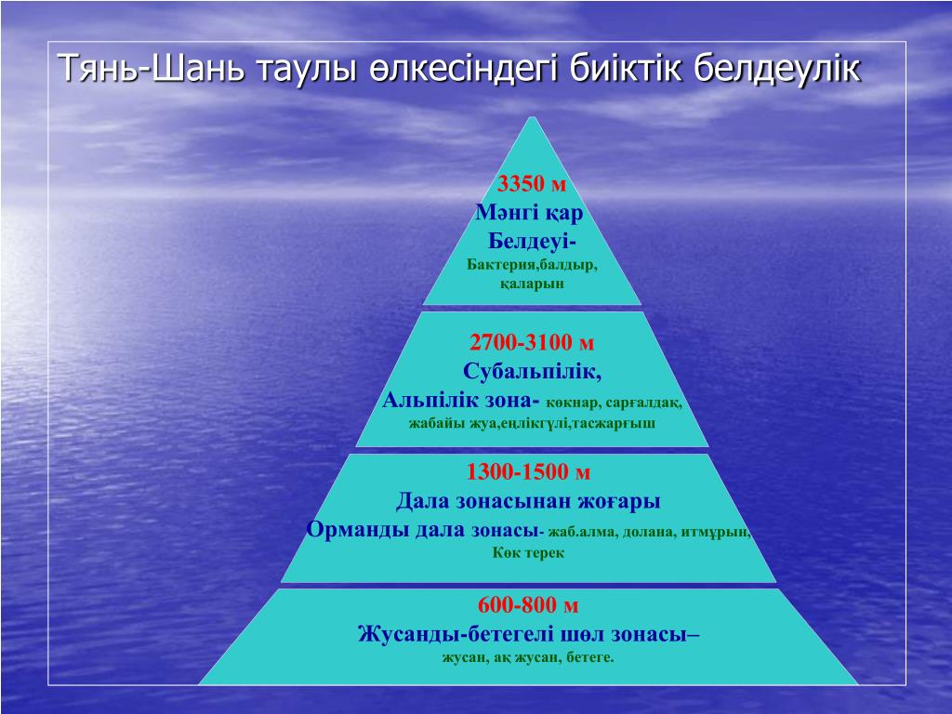

Slide 20
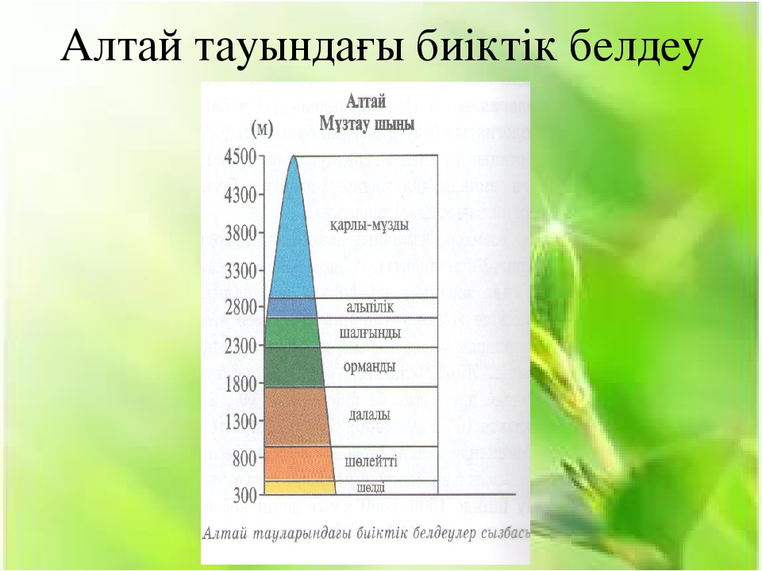

Slide 21
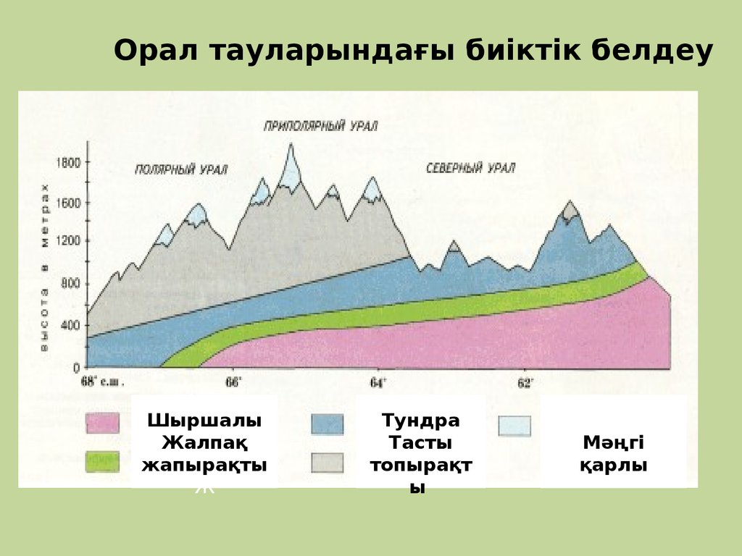

Slide 22
Әдебиеттер және ресурстар:
Изучение биологического разнообразия Казахстана на современном этапе / Материалы международной научной Конференции посв. Юбилейном датам выдающихся ученых – ботаников Казахстана. Алматы, 6-7 июня, 2013.
Олонова М.В., Чжанг Д., Бекет У. Вестник Томского гос. Университета Биология 2013 № 1 (21) С.59-73.
Глазунов В.А. Охрана растительного мира XIII съезд русского ботан.общества (16-22 сентября, 2013 г., С.12-13).
Л.А.Димеева, Г.М.Кудабаева, П.В.Веселова Охрана растительного мира XIII съезд рус.ботан.общ. (16-22 сентября, 2013 г., С.17-18).
Мухитдинов Н.М. Геоботаника. Алматы., 2011. 384 б.
Камелин Р.Б. Актуальные проблемы геоботаники III Всероссиская школа конференция Научный центр РАН Петрозаводск., 2007., С.8-22.
Розенберг Г.С. Актуальные проблемы геоботаники III Всероссиская школа- конференция Научный центр РАН Петрозаводск., 2007., С.72-118.

Slide 23
Назарларыңызға рахмет!

